Slide 1
mestonderzoek
flottatiemethode

Slide 2
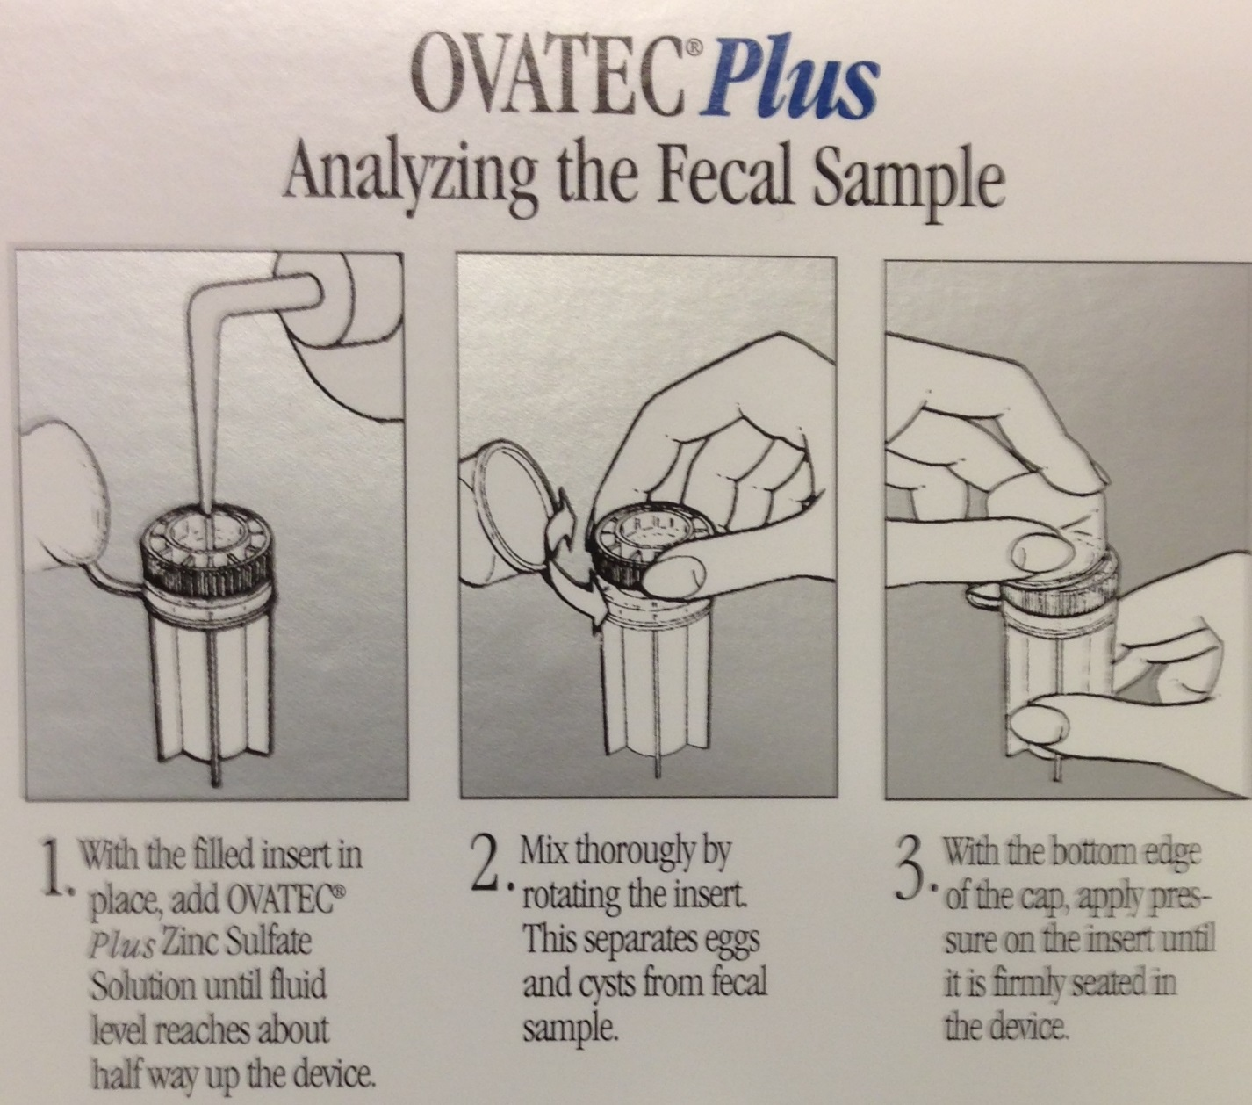
Uitvoeren flottatieonderzoek mestmonster

Slide 3
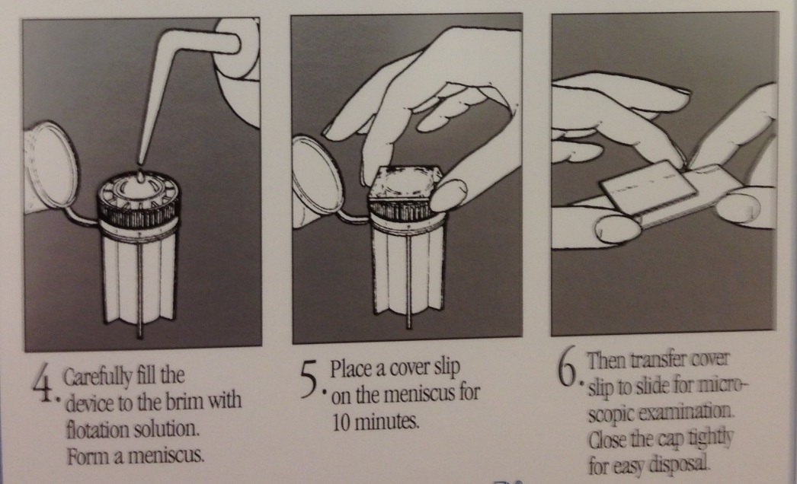
Uitvoeren flottatieonderzoek mestmonster

Slide 4
Microscoop: voorkom objectief schade
Voorwerpglaasje op objecttafel van microscoop
Revolver draaien zodat 10x er voor staat: 10x10= vergroting
Opzij kijken en
Objectief vlak bij objectglaasje draaien
Dan pas tafel langzaam omlaag draaien totdat scherp
Dat lukt goed op hoekje van dekglaasje
Dan naar midden van dekglaasje en zigzaggen door preparaat

